Slide 1
Проект сценария кураторского часа «Интеллектуальная битва»
Проект подготовили:
Попова Оксана Михайловна
Новишникова Юлия Николаевна

Slide 2
Цели проекта
развивающая: способствовать развитию интеллектуально-познавательных навыков обучающихся на основе приобретения будущей специальности, творческой активности обучающихся;
воспитательная: содействовать воспитанию интереса к будущей специальности, умения работать в коллективе.

Slide 3
Задачи проекта
выявление и поддержка одаренных и талантливых ребят колледжа, мотивированных к учебно-познавательной и творческой деятельности в области медицины;
формирование потребности студентов в более глубоком изучении дисциплин профессионального профиля;
повышение общего образовательного уровня в области медицины;
развитие кругозора и мышления у обучающихся, интереса к специальности, навыков групповой, коллективной работы, коммуникативных умений студентов.

Slide 4
Структура интеллектуальной игры
1. Приветственное слово педагога-куратора.
2. Представление команд.
3. Ознакомление с условиями игры.
4. ПЕРВЫЙ РАУНД – продолжительность 20 минут.
5. Подведение итогов 1 раунда.
6. ВТОРОЙ РАУНД — продолжительность 20 минут.
7. Подведение итогов 2 раунда.
8. СУПЕРИГРА (определи, что находится в «Черном ящике») продолжительность 10 минут.
9. Объявление результатов супер-игры и подведение общих итогов интеллектуальной игры.
10. Поздравление победителей и участников.
11. Рефлексия.

Slide 5
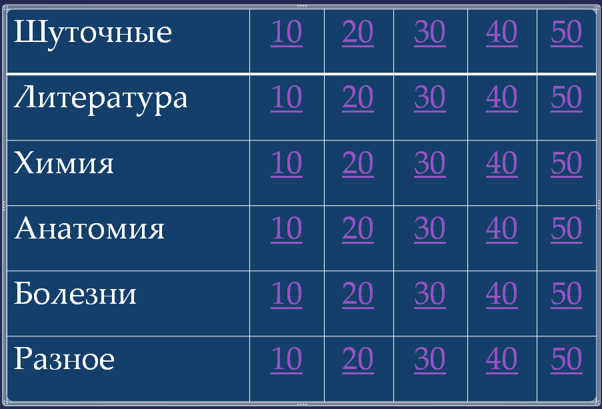
ПЕРВЫЙ РАУНД

Slide 6
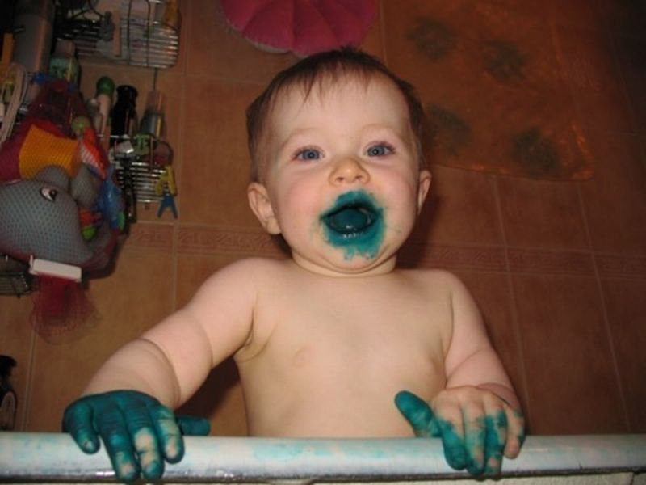
Шуточные 10
Зеленое лекарство для озорников?

Slide 7
ВТОРОЙ РАУНД
1 | 2
3 | 4

Slide 8
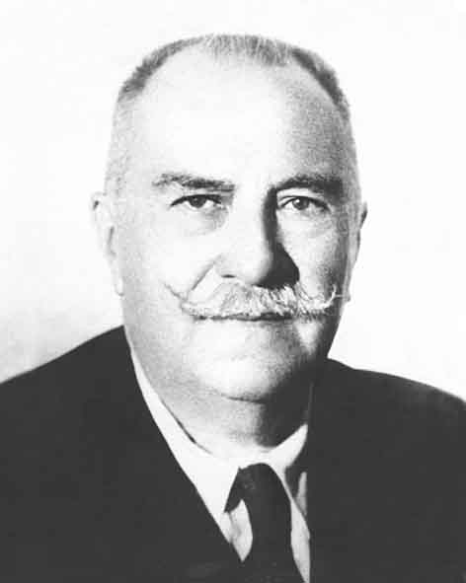
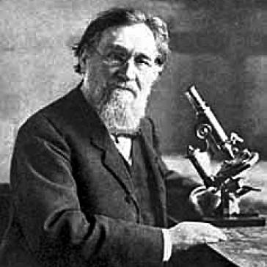
ВТОРОЙ РАУНД

Slide 9
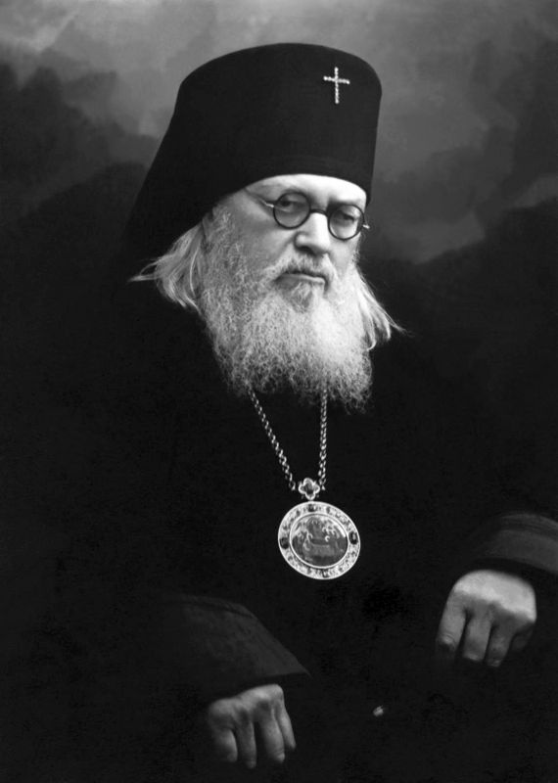
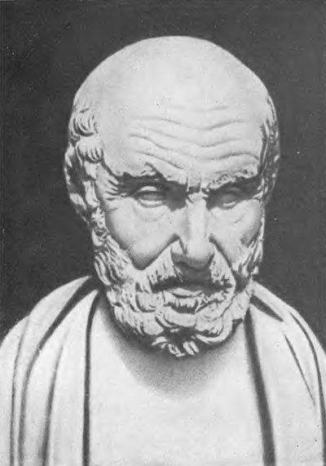
Супер-игра «Черный ящик»

Slide 10
Ожидаемый результат
появится устойчивый познавательный интерес к изучению медицины, и дисциплинам профессионального профиля специальности Сестринское дело;
расширится кругозор обучающихся в области медицины;
сформируется адекватная самооценка у обучающихся и здоровый психологический климат в учебной группе;
будут выявлены талантливые ребята, мотивированные к учебно-познавательной и творческой деятельности в области медицины.

Slide 11
Спасибо за внимание!

